Slide 1
EXPRESSIEF TALENT
LESWEEK - Periode 2
Sport & Spel

Slide 2
Vandaag een les over sport & spel
Doelen van deze les:
1. Je maakt kennis met het thema sport & spel
2. Je kent de waarde van sport en spel als middel in de hulpverlening
3.Je bent in staat om zelf een spel of sportactiviteit te maken gericht op de doelgroep.

Slide 3
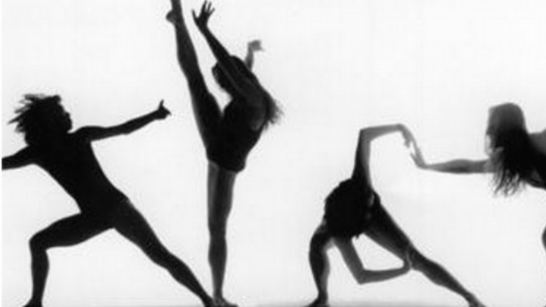
Creativiteit als grondhouding van begeleiders
Creativiteit is de voornaamste competentie van begeleiders. Het bestaat uit: inventiviteit – verbeeldingskracht – creatief omgaan met problemen en oplossingen.
Creativiteit is een van de belangrijkste bestanddelen van jouw beroepshouding.
Door oa dit keuzedeel Expressief talent leer je je creativiteit in te zetten in een hulpverleningssituatie.

Slide 4
Welke creatieve mogelijkheden heb jij als begeleider?
-dagelijkse zorg kunnen prettiger worden door spelletjes en humor te gebruiken,
-de leefomgeving waarbij aandacht is voor sfeer en aankleding bijv een seizoenstafel of feestdagen,
-dagbesteding kan speels een creatief worden ingevuld,
-Vrijetijdsbesteding – zoeken naar een hobby of materialen,
-Opvoedondersteuning en verbeteren van contact door sport en spel…

Slide 5
Een kennismaking met sporten voor mensen met een beperking….

Slide 6
Wat is volgens jullie de waarde van deze voetbal-club?

Slide 7
Waarom is sport belangrijk voor mensen met een beperking of problemen?
Regelmatig sporten en bewegen is belangrijk voor
een goede lichamelijke en mentale gezondheid.
Het bevorderen van lichamelijke activiteit draagt
bij aan een vitaler en gezonder Nederland
en de preventie van chronische ziekten.

Slide 8
Spel als middel in de begeleiding aan bijv ouderen met dementie:

Slide 9
Begeleiders kunnen spel als middel inzetten om bijv:
• emotionele problemen, zoals problemen met het uiten van gevoelens, een gebrek aan
zelfvertrouwen, een negatief zelfbeeld en hechtingsproblemen;
• sociale problemen, waaronder moeilijkheden in de omgang met leeftijdgenoten of volwassenen
• oefenen van situaties (bijv een lastig gesprek waar een client tegen opziet)
• afleiding
• oefenen met succeservaringen
• educatie (bijv spellen waarbij je iets leert of in uitgedaagd wordt)

Slide 10
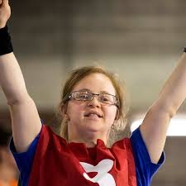
opdracht
Je kan vandaag kiezen tussen opdracht A OF B. Welke jou het leukste lijkt, ga je mee aan de slag. Dat wat je maakt, fotografeer je en plak je in een Word-document.
Bewaar deze goed want deze moet samen met de andere opdrachten ingeleverd worden op:
Donderdag 26 juni 2020 via Itslearning!
Heel veel succes!

Slide 11
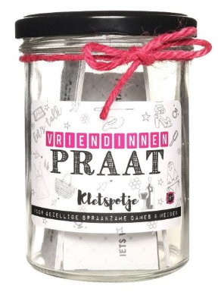
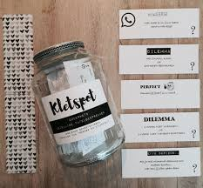
Opdracht A: kletspot
Opdracht:
Maak voor een doelgroep (je mag zelf kiezen welke), een kletspot.
Met deze kletspot kun je samen in gesprek met de cliënten over dilemma’s, leuke, moeilijke of juist humoristische onderwerpen.
Benodigheden:
-een lege jampot of augurkenpot
-stevig papier
-stiften en kleurpotloden
-materialen om 10 praat-briefjes (met stellingen, vragen, onderwerpen of dilemma’s) en materialen om de pot te versieren
-schaar en lijm
Uitdaging: versier de pot en praat-briefjes zo mooi mogelijk! Je mag helemaal uit de dak gaan!

Slide 12
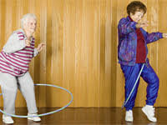
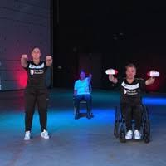
Opdracht B: beweegprogramma
Opdracht:
Bedenk een beweegprogramma voor een zelfgekozen doelgroep (bijv jongeren met gedragsproblemen / mensen met een verstandelijke beperking / ouderen).
Het beweegprogramma bestaat uit:
3 beweegmomenten - 3 activiteiten per beweegmoment (in totaal dus 9)
Je maakt hier een duidelijk en aantrekkelijk programmaboekje van waarin je kort uitleg geeft, enthousiasmeert, veel motivatie geeft en aanzet tot positief bewegen!
Benodigdheden:
Papier / stiften / kleurpotloden / tijdschriften voor plaatjes / schaar / lijm
Uitdaging: zorg dat je de juiste taal spreekt: bijv bij jongeren een stoere bootcamp, bij mensen met een beperking gebruik maken van aansprekende muziek en ouderen juist weer uitnodigend/vriendelijk met accent op recreëren.

